Slide 1
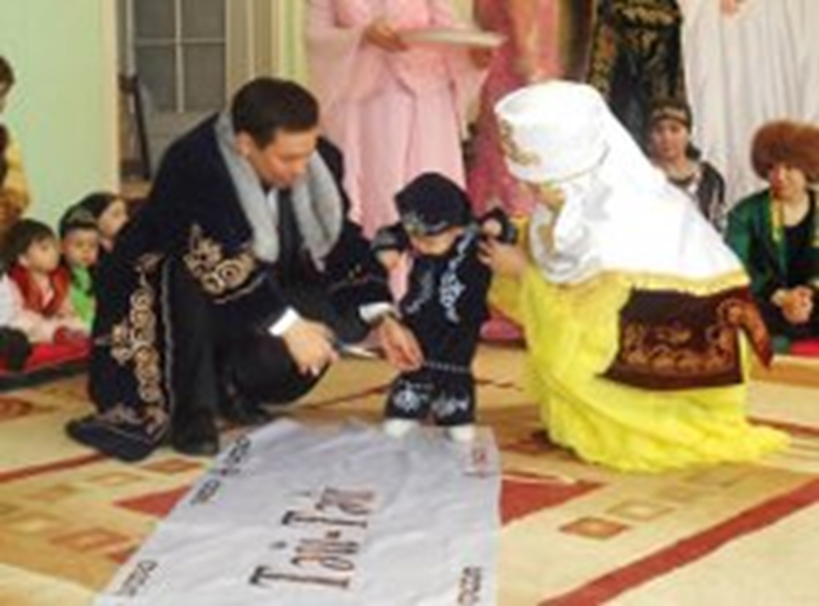
Бөлім: Отбасылық дәстүрлер мен мерекелер Сабақтың тақырыбы: Тұсау кесу (5-сынып қазақ тілі)
Қазақ тілі мен әдебиеті пәні мұғалімі:
Алиева Гаухар Исаевна

Slide 2
Сабақтың мақсаты:
5.1.2.1 әлеуметтік-тұрмыстық, әлеуметтік-мәдени, тақырыптарға байланысты диалог, монологтердегі (ән мәтіні, хабарлама) көтерілген мәселені түсіндіру;
5.1.4.1 тірек сөздер мен жетекші сұрақтар арқылы негізгі ойды анықтау;

Slide 3
-
Бағалау критерийі:
Диалог, монологтердегі көтерілген мәселені түсінеді;
Тірек сөздер мен жетекші сұрақтар арқылы негізгі ойды анықтайды.

Slide 4
Әдет-ғұрып – белгілі бір қоғамдық-әлеуметтік ортада пайда болып, оның мүшелерінің
мінез-құлқының, тұрмыс-тіршілігінің бұлжымас қағидаларына айналған жөн-жосық, жол-жоралғы.
Қазақтың әдет-ғұрыптарының түрлері: балаға ат қою, бесікке салу, шілдехана, тұсау кесу, тілашар т.б.

Slide 5
Өткен сабақты пысықтау
«Артығын алып таста» әдісі. Берілген тірек сөздерден мағынасына қарай артығын алып тастау.
І. Сәби, бесікке бөлеу, таудың басы, бата беру.
ІІ. Азан шақыру, терең ойлы, ырымдау, ат қою.
ІІІ. Тәй-тәй, тұсау кесу, ала жіп, ашық мінез.

Slide 6
1-тапсырма. Бейнежазбаны көру арқылы диалогте көтерілген мәселені сұрақтарға жауап бере отырып, жазып беру.
Тұсау кесу үшін қандай адамдарға қолқа салады?
Тұсау кескенде қандай құрал қолданылады?
Тұсау кесерде қандай заттарды қолданамыз?
Тұсау кесу дегеннің мағынасын қалай түсінесің?
Дескриптор:
Бейнежазбаны көру арқылы тұсау кесу тақырыбына байланысты диалогте көтерілген мәселені түсіндіреді.
Сұрақтарға жауап жазады.
ҚБ. «Бас бармақ әдісі»

Slide 7
2-тапсырма. Көп нүктенің орнына тиісті сөзді қойып, жазу.
Күрмеуіңді … ,
Тұсауыңды … .
Қаз, … , балам, қаз, … ,
… жаз болам!
Сәуірдің жиырмасы
Сынып жұмысы
Сөздердің байланысу түрлері.
Қиысу

Slide 8
Дұрыс жауабы:
Күрмеуіңді шешейін,
Тұсауыңды кесейін.
Қаз, қаз , балам, қаз, балам,
Қадамыңды жаз балам!

Slide 9
Үй тапсырмасы:
Шілдехана мен тұсаукесер ғұрыптарын салыстырып жазу.

Slide 10
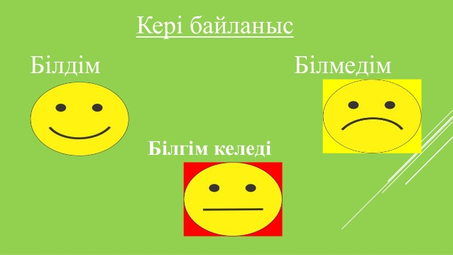
Рефлексия

